Slide 1

7

Slide 2
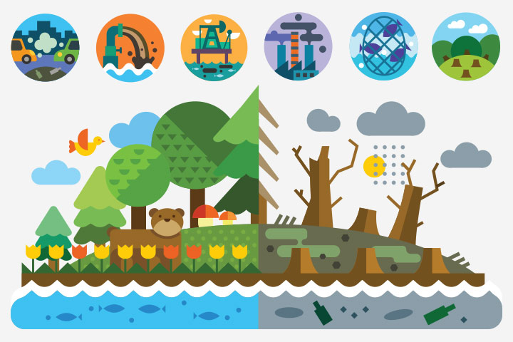
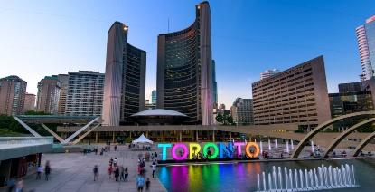

BÀI 15. PHƯƠNG THỨC CON NGƯỜI KHAI THÁC TỰ NHIÊN BỀN VỮNG,MỘT SỐ TRUNG TÂM KINH TẾ CỦA BẮC MỸ.

Slide 3


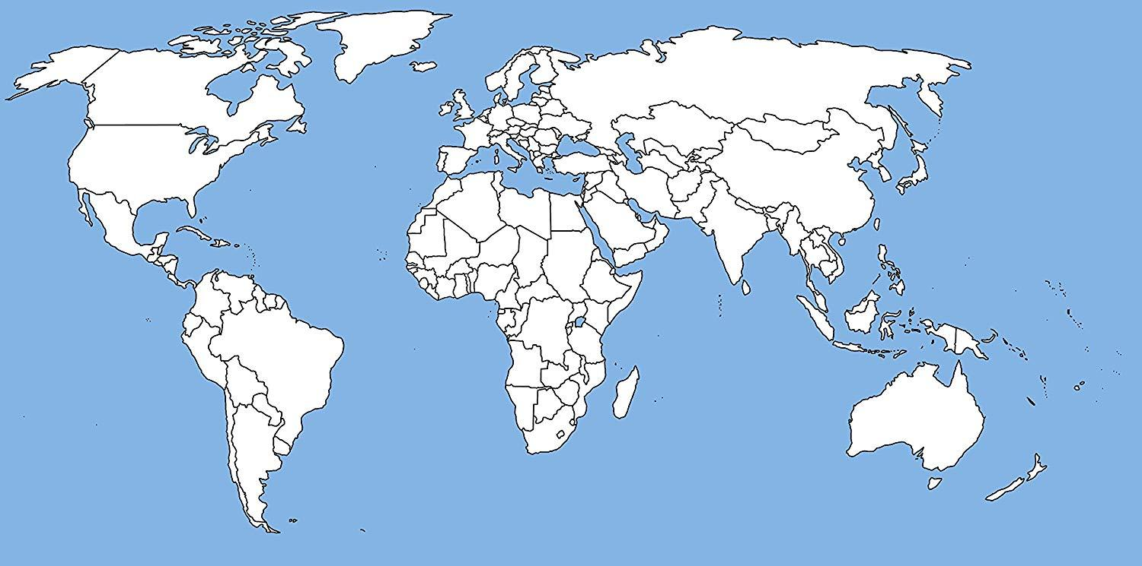







Nhóm 4-5 HS
-Tô màu vào các quốc gia thuộc Bắc Mỹ
- Điền tên các quốc gia đó vào bản đồ
Thời gian: 2 phút

Slide 4

Một số nước đông dân trên thế giới | Quốc kì | Dân số ( triệu người) | Tên quốc gia
1 |  | 1390,9
2 |  | 1316,9
3 |  | 326,5
10 |  | 130,2
15 |  | 96,2
38 |  | 36,6
Trung Quốc
Ấn Độ
Hoa Kì
Mê-hi-cô
Việt Nam
Ca – na - đa
Notes:
Điền tên các quốc gia tương ứng

Slide 5
1
Phương thức khai thác các nguồn tài nguyên theo hướng bền vững
2
Một số trung tâm kinh tế của Bắc Mỹ

Slide 6
1
Phương thức khai thác các nguồn tài nguyên theo hướng bền vững

Slide 7



NHÓM TÀI NĂNG
HỎI NHANH – ĐÁP GỌN
- Lớp: 4 nhóm
- Nhiệm vụ: Dựa thông tin trong mục 3, hãy phân tích phương thức con người khai thác tự nhiên bền vững ở Bắc Mỹ thông qua việc sử dụng tài nguyên rừng, nước, đất, khoáng sản.
- Thời gian: 5 phút
Nhóm 1: Phương thức khai thác bền vững TN đất
Nhóm 2: Phương thức khai thác bền vững TN nước
Nhóm 3: Phương thức khai thác bền vững TN khoáng sản
Nhóm 4: Phương thức khai thác bền vững TN khác

Slide 8

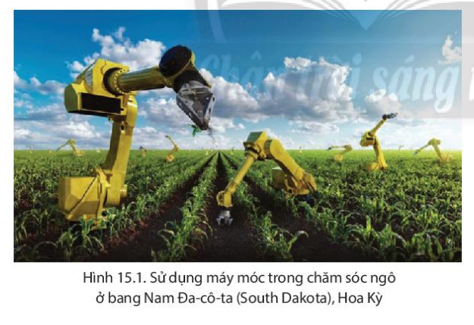
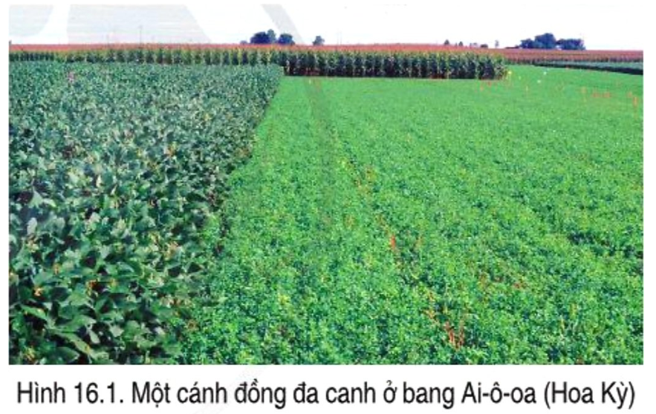
Khai thác bền vững tài nguyên đất:
+ Các nước bắc Mỹ đẩy nhanh việc phát triển “nông nghiệp xanh”, ứng dụng khoa học kỹ thuật đem lại năng suất cao và bảo vệ tài nguyên đất.
Đa canh và luân canh, bảo vệ tài nguyên đất, kết hợp chăn nuôi, trồng trọt và sản xuất nông lâm kết hợp.
Notes:
+ Do thời gian sử dụng lớn lượng phân bón và thuốc trừ sâu đất đã bị thoái hóa => các nước bắc Mỹ đẩy nhanh việc phát triển “nông nghiệp xanh”, ứng dụng khoa học kỹ thuật đem lại năng suất cao và bảo vệ tài nguyên đất.

Slide 9

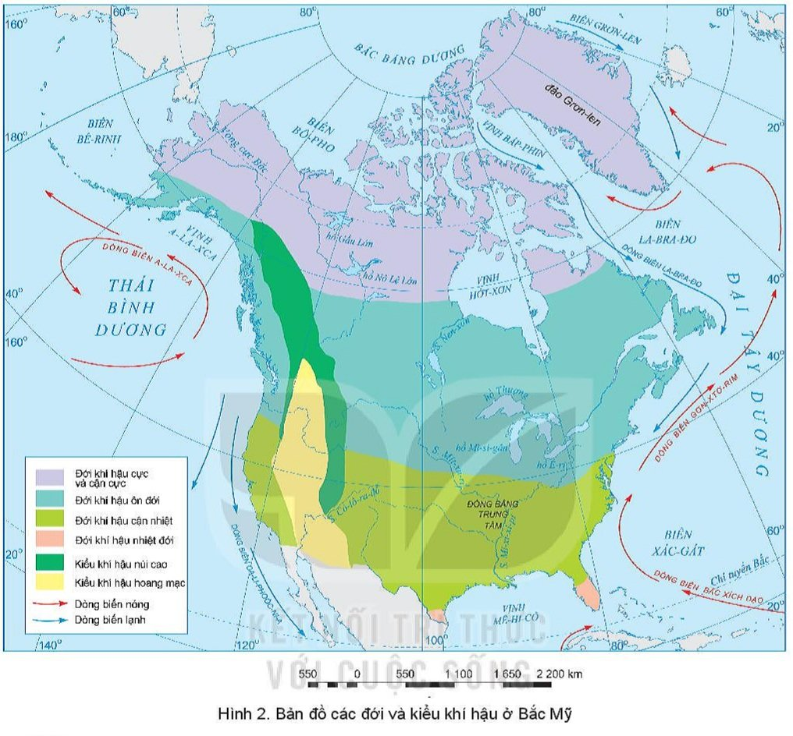
Khai thác bền vững tài nguyên nước
+ Bắc Mỹ có nguồn nước phong phú, nhiều sông và hồ lớn nhưng trước đây bị ô nhiễm do chất thải từ sản xuất và sinh hoạt.
+ Hiện nay chất lượng nguồn nước đã được cải thiện nhờ các biện pháp hợp lí và tài nguyên nước được khai thác tổng hợp.
Hình 2. Bản đồ các đới và kiểu khí hậu ở Bắc Mĩ

Slide 10

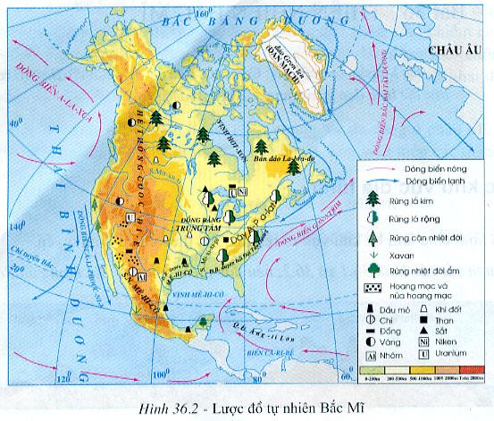
Khai thác bền vững tài nguyên khoáng sản
+ Bắc Mỹ có nguồn tài nguyên khoáng sản dồi dào, phong phú nhưng khai thác theo quy mô lớn và sử dụng không hợp lí
=> ô nhiễm môi trường và khoáng sản dần cạn kiệt.

Slide 11
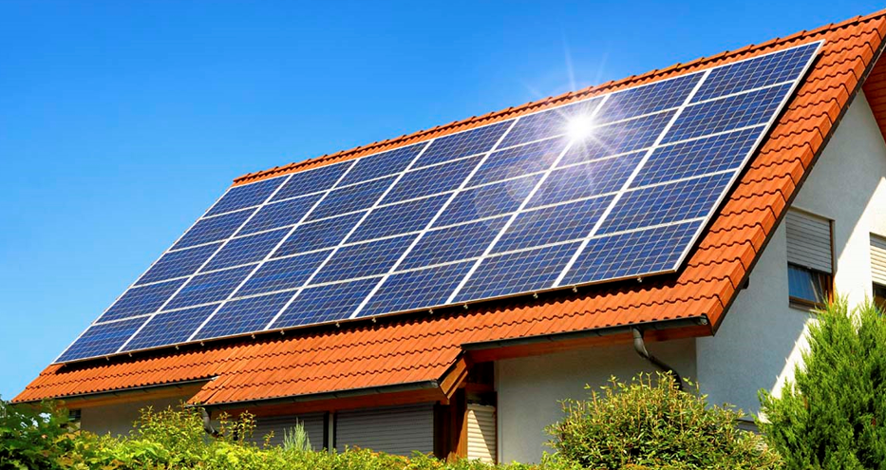
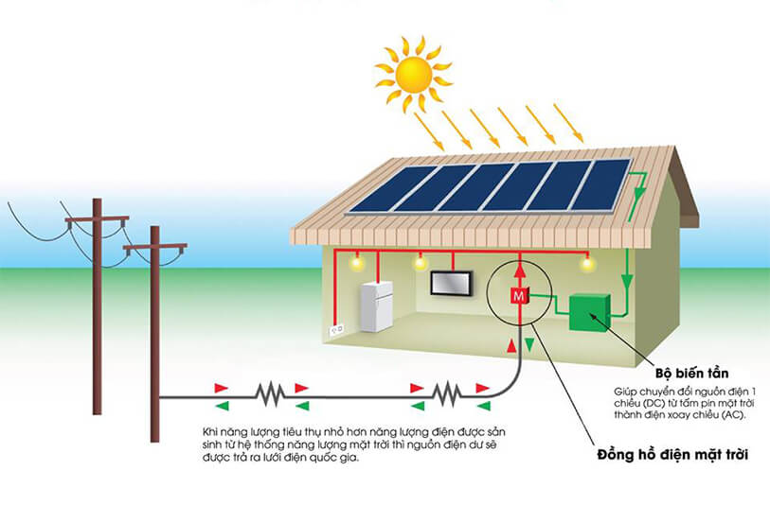
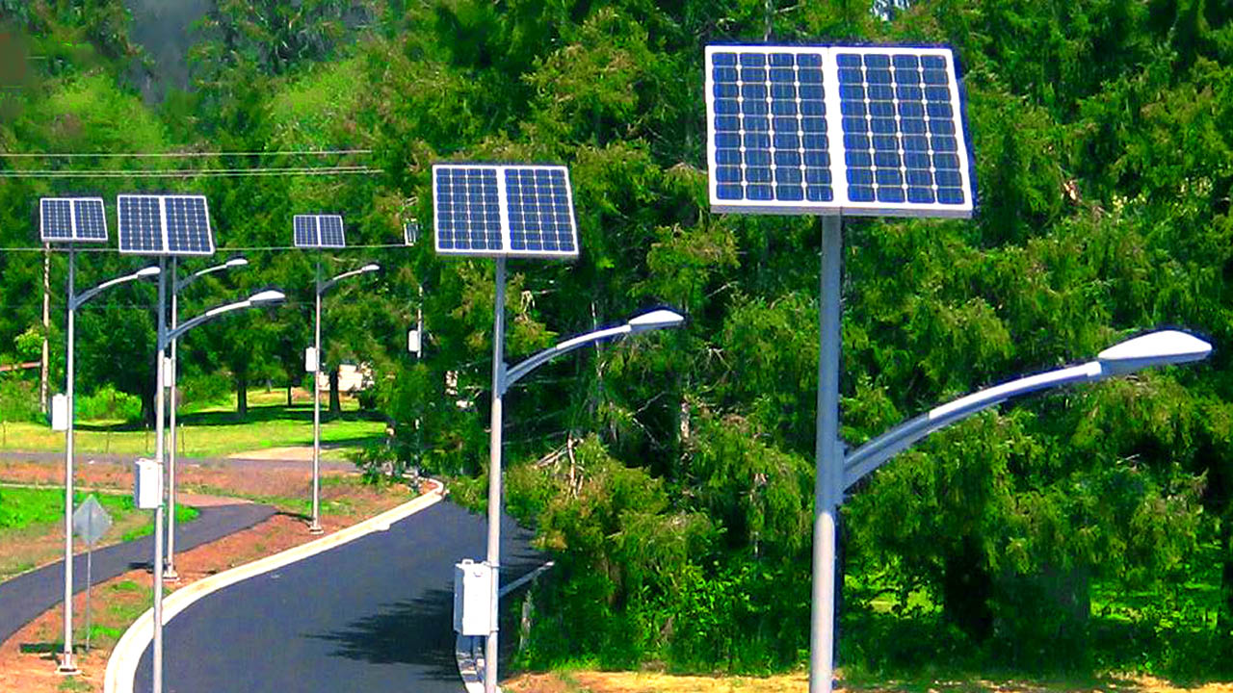
Khai thác bền vững tài nguyên khoáng sản
+ Biện pháp sử dụng tiết kiệm và hiệu quả tài nguyên khoáng sản, đồng thời đẩy mạnh sử dụng các nguồn năng lượng tái tạo và vật liệu thay thế.
Notes:
- Khai thác trên cơ sở đánh giá trữ lượng tài nguyên, nhu cầu sử dụng trong nước, các tác động kinh tế - xã hội và môi trường.
- Áp dụng công nghệ hiện đại để khai thác hiệu quả, giảm thiểu tối đa thất thoát tài nguyên và mức độ tổn hại môi trường.
- Sử dụng tiết kiệm, hạn chế xuất khẩu nguyên, nhiên liệu thô hoặc sơ chế, phát triển các nguyên vật liệu thay thế và năng lượng tái tạo.
- Tăng cường nhập khẩu một số loại nguyên, nhiên liệu để tiết kiệm.

Slide 12

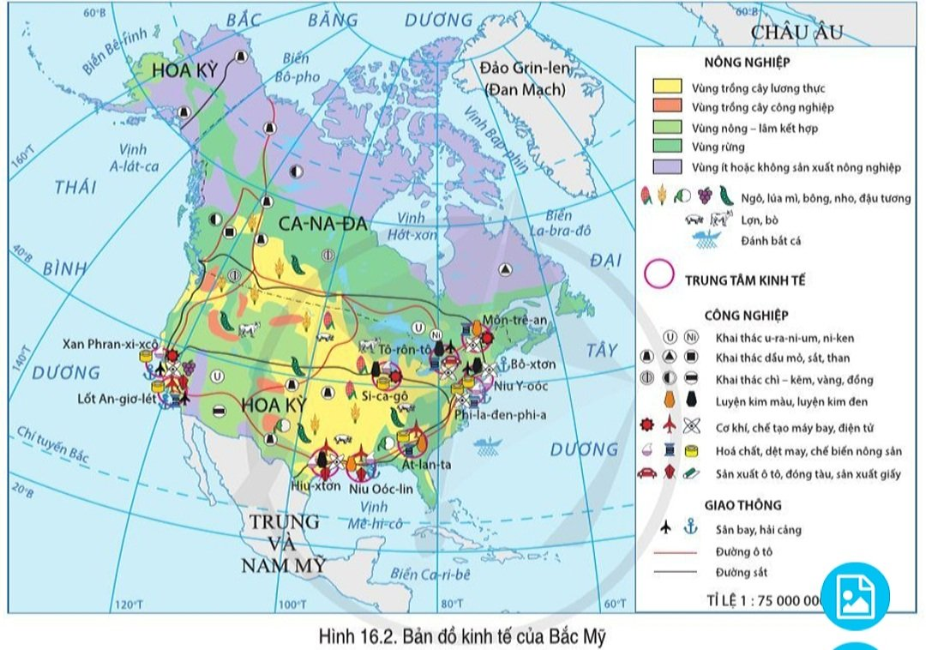
Khai thác bền vững tài nguyên khác
-Tài nguyên rừng
+ Bắc Mỹ sở hữu tài nguyên rừng giàu có, nhưng thời gian dài rừng bị khai thác mạnh nên diện tích rừng suy giảm nhanh.
Notes:
- Trồng rừng để phục hồi các khu rừng đã mất.
- Áp dụng các phương pháp khai thác rừng bền vững:
+ Khai thác dần trong thời gian dài để rừng có thể tự tái sinh tự nhiên.
+ Khai thác chặt chọn cây theo yêu cầu sử dụng và phù hợp với khả năng tái sinh tự nhiên của rừng.

Slide 13
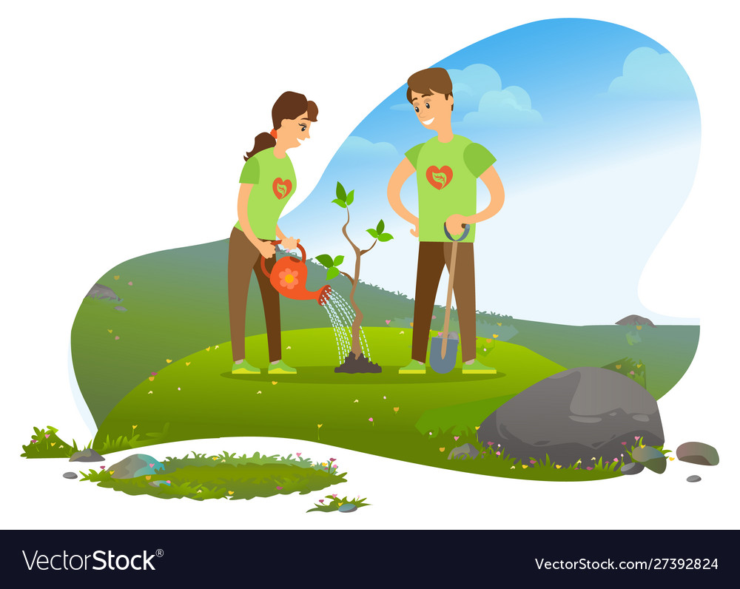
Khai thác bền vững tài nguyên khác
- Tài nguyên rừng
+ Hiện nay, Chính phủ đã đưa ra nhiều biện pháp quản lí và khai thác bền vững tài nguyên rừng như: thành lập vườn quốc gia, khai thác chọn lọc,...
Notes:
- Trồng rừng để phục hồi các khu rừng đã mất.
- Áp dụng các phương pháp khai thác rừng bền vững:
+ Khai thác dần trong thời gian dài để rừng có thể tự tái sinh tự nhiên.
+ Khai thác chặt chọn cây theo yêu cầu sử dụng và phù hợp với khả năng tái sinh tự nhiên của rừng.

Slide 14
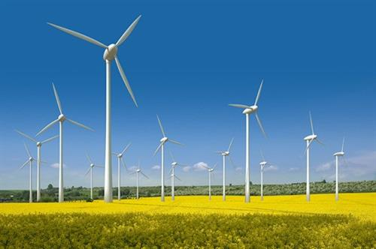
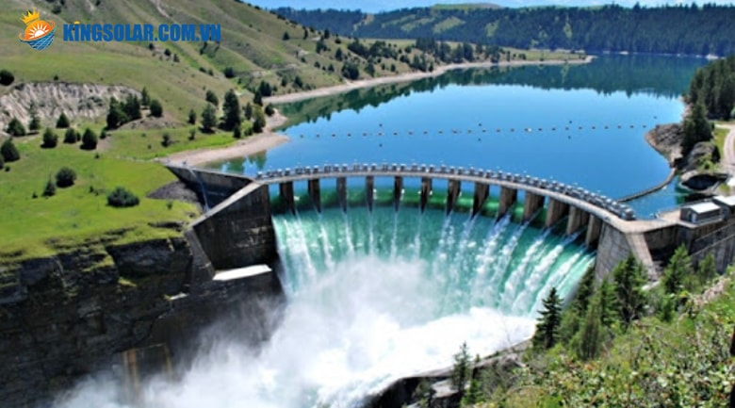
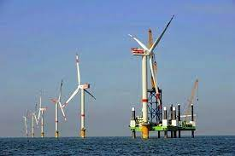
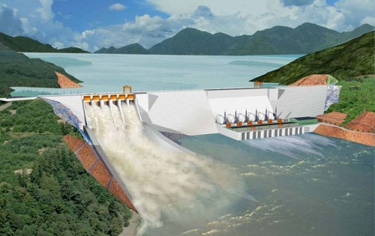
Năng lượng gió
Năng lượng nước

Slide 15
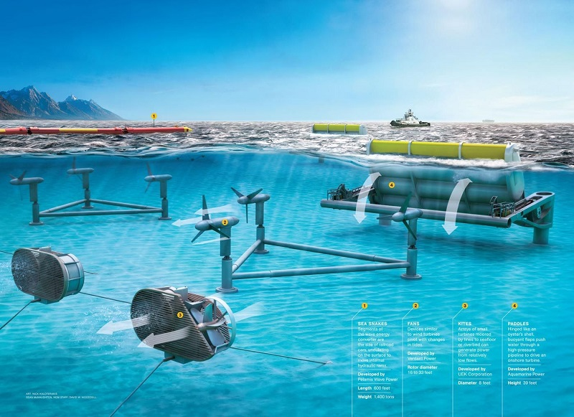
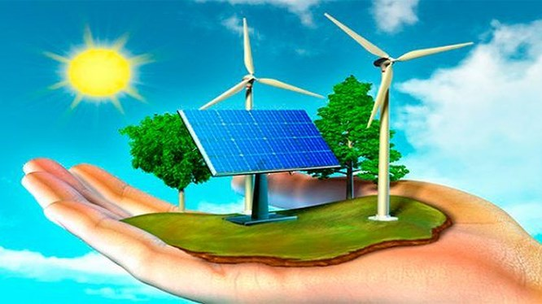
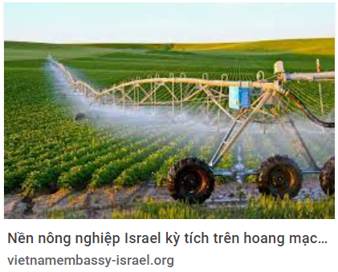
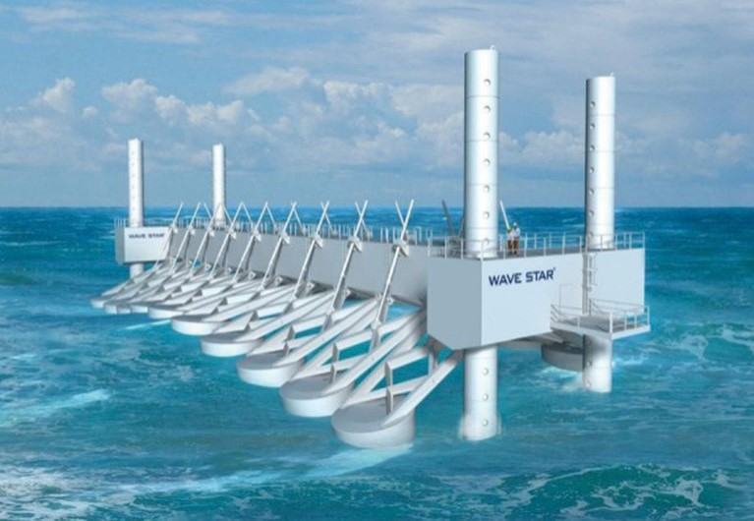
Năng lượng thủy triều
Tác động của con người đến thiên nhiên

Slide 16
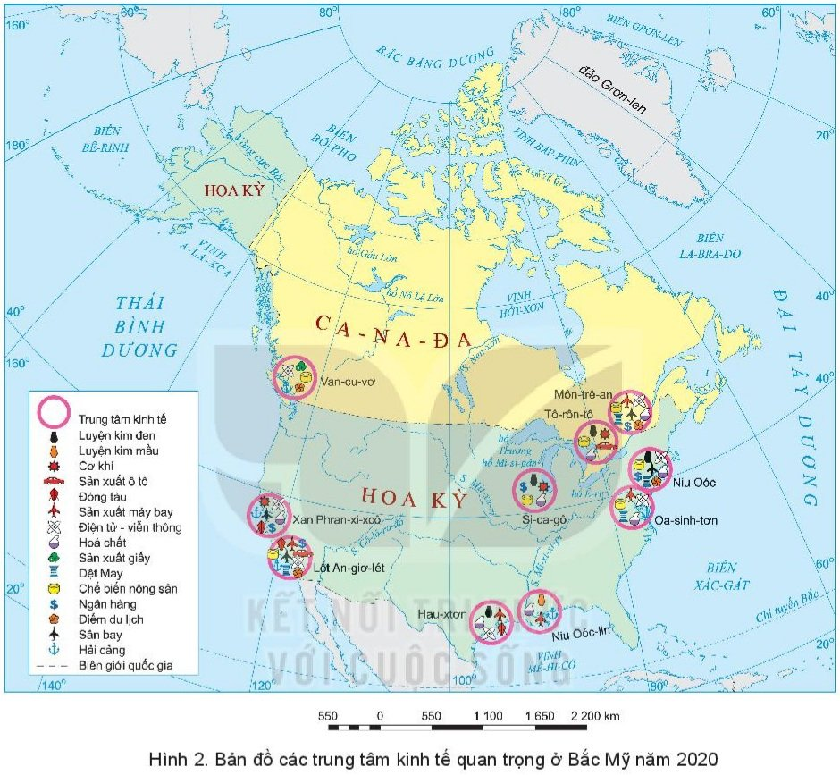


2
Một số trung tâm kinh tế của Bắc Mỹ
AI NHANH HƠN
Quan sát hình 15.3 hãy:
- Xác định trên bản đồ các trung tâm kinh tế quan trọng ở Bắc Mỹ.
- Kể tên các ngành kinh tế ở một số trung tâm.
Hình 15.3. Bản đồ các trung tâm kinh tế quan trọng ở Bắc Mĩ năm 2020

Slide 17
2
Một số trung tâm kinh tế của Bắc Mỹ
+ Khu vực phía tây ven biển Thái Bình Dương: Van-cu-vơ, Xan-phran-xi-cô, Lốt-an-giơ-lét.
+ Khu vực phía đông ven biển Đại Tây Dương: Niu-Oóc, Oa-sinh-tơn, Tô-rôn-tô, Môn-trê-an, Si-ca-gô.
+ Khu vực phía Nam: Hau-xtơn, Niu Oóc-lin.
Hình 15.3. Bản đồ các trung tâm kinh tế quan trọng ở Bắc Mĩ năm 2020

Slide 18
2
Một số trung tâm kinh tế của Bắc Mỹ
+ Lốt-an-giơ-lét:
+ Niu-Oóc:.
+ Oa-sinh-tơn:
+ Tô-rôn-tô:
+ Môn-trê-an:.
+ Si-ca-gô:
+Hau-xtơn:
+ Niu Oóc-lin :
Hình 2. Bản đồ các trung tâm kinh tế quan trọng ở Bắc Mĩ năm 2020

Slide 19
2
Một số trung tâm kinh tế của Bắc Mỹ
Các trung tâm kinh tế quan trọng ở Bắc Mỹ:
+ Khu vực phía tây ven biển Thái Bình Dương: Van-cu-vơ, Xan-phran-xi-cô, Lốt-an-giơ-lét.
+ Khu vực phía đông ven biển Đại Tây Dương: Niu-Oóc, Oa-sinh-tơn, Tô-rôn-tô, Môn-trê-an, Si-ca-gô.
+ Khu vực phía Nam: Hau-xtơn, Niu Oóc-lin.

Slide 20
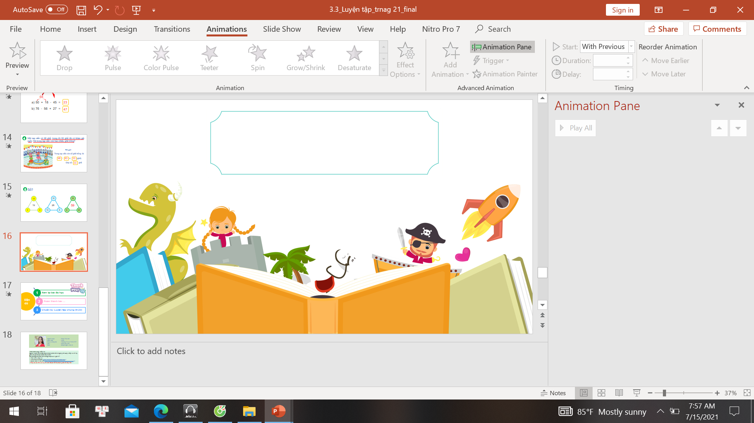
LUYỆN TẬP
VÀ VẬN DỤNG

Slide 21
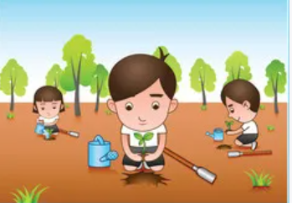
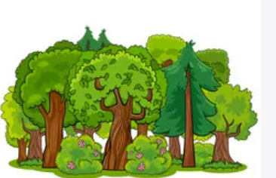
THỬ THÁCH CHO EM
Đề ra các phương thức khai thác theo hướng bền vững tài nguyên rừng ở Việt Nam:
Notes:
- Trồng mới rừng.
- Không chặt phá rừng, đốt rừng bừa bãi.
- Phục hồi rừng theo hướng nông - lâm kết hợp.
- Khai thác dần và khai thác chọn: phục hồi lại rừng bằng cách thúc đẩy tái sinh tự nhiên của rừng tự phục hồi.
- Chỉ được khai thác chọn, không được khai thác trắng.
- Chọn chặt cây đã già, cây có phẩm chất và sức sống kém, giữ lại cây còn non cây gỗ tốt và cây có sức sống mạnh.

Slide 22

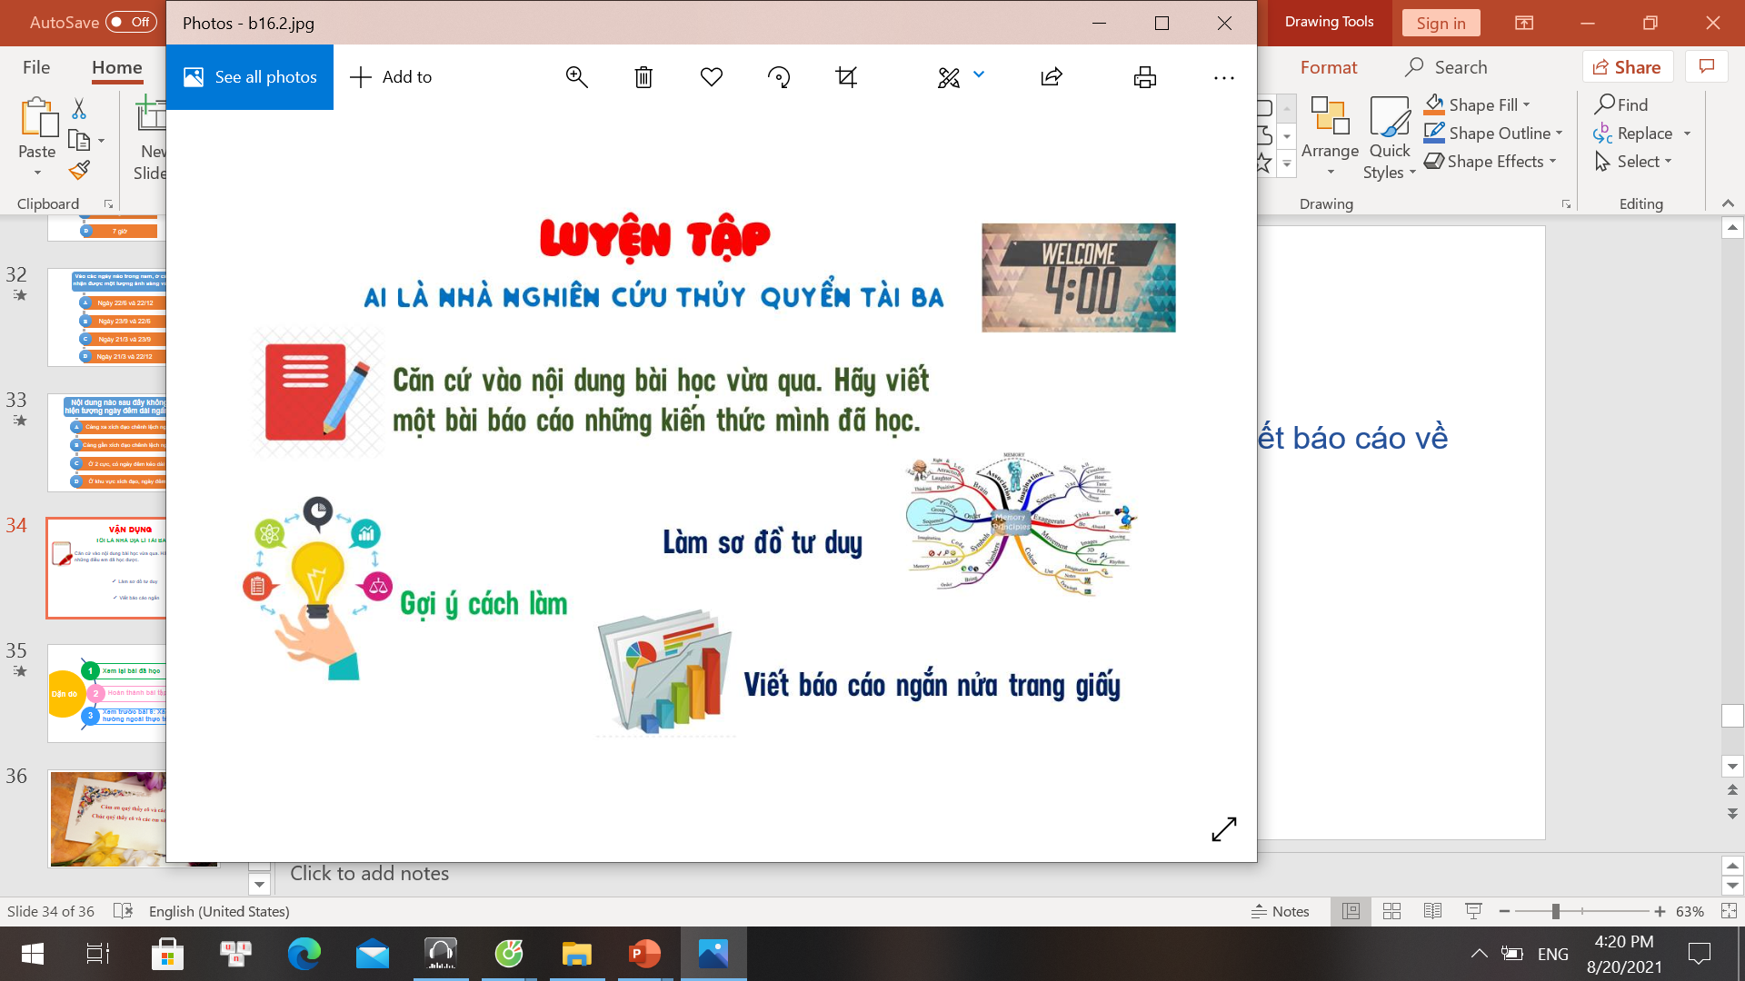


VẬN DỤNG
Tìm hiểu thông tin và chia sẻ với bạn về hoạt động sản xuất nông nghiệp ở khu vực Bắc Mỹ (cách thức canh tác,
sản lượng, các trang trại).
Viết đoạn văn ngắn
Gợi ý cách làm
Làm Video
Infographic
Thời gian nộp bài: 1 tuần
Cá nhân hoặc nhóm

Slide 23
1
Xem lại bài đã học
Dặn dò
2
Hoàn thành bài tập SBT
3
Chuẩn bị bài mới tiếp theo
Notes:
Hoàn thành bài nào GV linh động viết vào nhé

